Slide 1
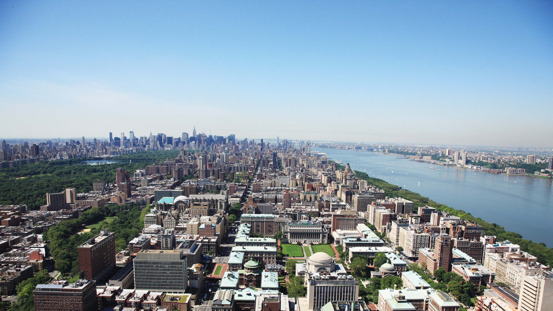
留学報告（コロンビア大学）
2023年1月
池田 祐樹
TRANSCENDING DISCIPLINES, TRANSFORMING LIVES

Slide 2
まとめ
・データサイエンス領域では新しい研究やプロダクトが無数に産まれており、1年半ですべて学ぶのは不可能。基礎的な内容＋新しいことの学び方を学んだ（メタ学習）
・授業は、特に後半の学期を中心に、自力で学ぶのが困難な濃い内容（機械学習の最新の動向や世界トップレベルの企業・研究機関の実務者を招聘するトークなど）
・プログラミングを伴う試行錯誤経験はやはり有意義で、授業の課題からよりもインターンからのほうが質・量ともに上。インターンからの学びは大きかった
2 | Presentation Title Presentation Title

Slide 3
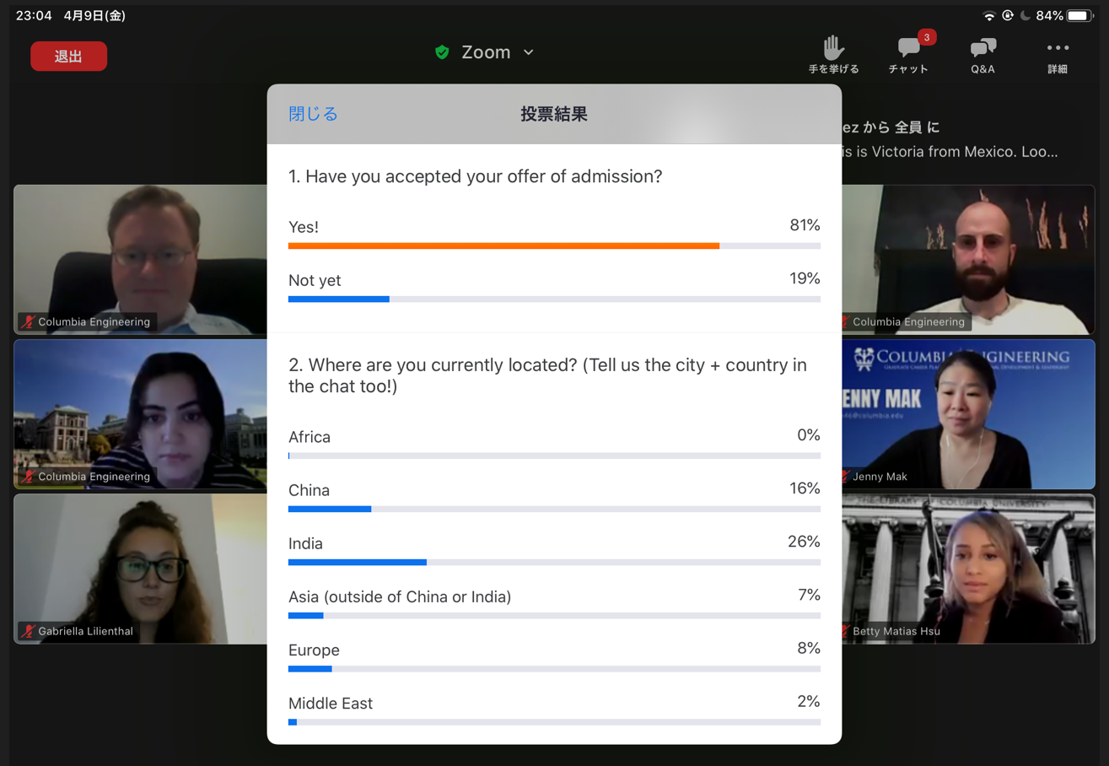
留学先プログラム概要等
・留学先：コロンビア大学エンジニアリングスクール
・コース：Master of Science データサイエンス
・期間 ：3学期制（秋・春・秋）
・授業数：10授業（×各3単位＝30単位）、うち必修７、選択3
・学費計：10授業×7000ドル＋保険・雑費等＝約8万ドル
・学生数：1学年あたり185名（2021年秋入学）
・スクール全体の入学率、学生出身国：8割程度？、インドからが多い
3 | Presentation Title Presentation Title

Slide 4
データサイエンスとは？
・データサイエンスとは、統計学＋コンピュータサイエンス（＋ビジネス応用）
・コロンビア大学の場合は、両学部共催
統計学部
（統計学）
コンピュータサイエンス学部
（機械学習専攻トラック）
両学部共催
（データサイエンス）
※必修授業は専用科目
選択授業は両学部のものが中心
度台となる基礎数学（微積分・線形代数のみ）
4 | Presentation Title Presentation Title

Slide 5
データサイエンスとは？（２）
・当データサイエンスプログラムは両分野を両方（浅く）学び、さらに学生のニーズに応じて、統計学あるいはコンピュータサイエンスのより発展的な授業、またはビジネスへの応用に関する実践的な授業を履修する設計
・大学によって両分野の軽重異なる
分野 | 数学的裏付け | ITの重要性 | 性能（モデルによる予測等） | 説明容易性 | 適した場面
統計学 | 強い | 役立つ | 問題が複雑な場合、総じて低い | 比較的容易 | 多少低くても安定した性能を確実に出すことが優先の場面 外部向けの説明が求められる場面 （例：審査モデル等）
コンピュータサイエンス | 弱い | 超重要 | 複雑な問題でも高いケースあり （画像認識、自然言語処理） | 総じて困難 | 高い性能を出すことのみが必要十分である場面（例：マーケティング）
5 | Presentation Title Presentation Title

Slide 6
秋学期
・基礎的かつ理論的な内容が中心
⇒当プログラムは、全体としてやはり理論重視ということだと思う
・なお、必修科目「確率・統計」は試験を受け免除
・就活での差別化のため、周囲の学生は選択科目を吟味して履修していた。また
学部までに受けたとして、機械学習（次学期）等を免除する学生も少なくない
6 | Presentation Title Presentation Title

Slide 7
春学期
・引き続き、基礎的な内容
・私の場合、免除に伴い1単位多く履修できたため、有意義な選択科目（深層学習システム）も受講できた。既存のオープンリソース（pythonライブラリ、github、その他各種ITツール）の組合せに塩胡椒するだけでも様々な機能のプロトタイプがつくれることを知った
7 | Presentation Title Presentation Title

Slide 8
夏～秋学期②
・発展的な内容（選択科目）＋キャップストーン（総決算）
・機械学習の豊富な応用例を浴びる。最先端の研究を批判的に評価する眼を養う
・学びが濃かったのは圧倒的にこの学期
8 | Presentation Title Presentation Title

Slide 9
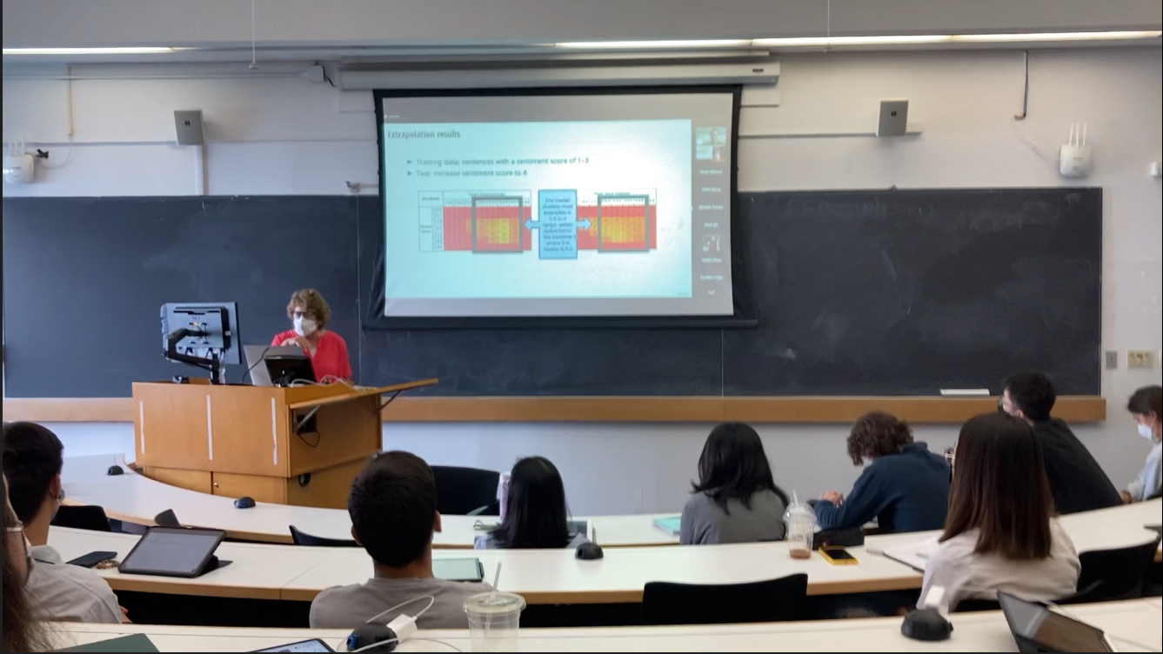
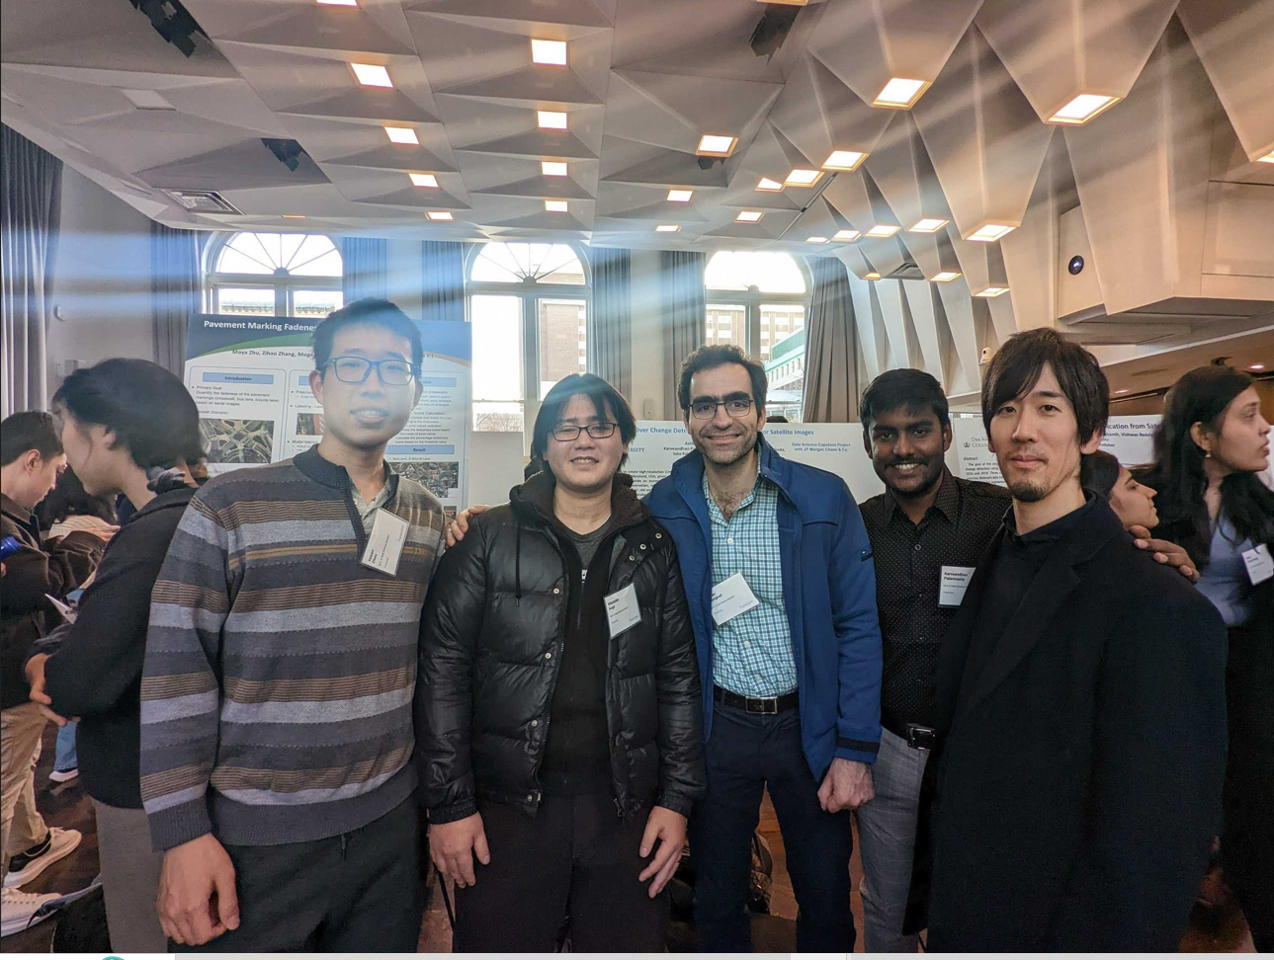
授業総括
・プログラムを通じて、この分野の勉強のしかたを学んだ（メタ学習）
・オープンソースの組合せに塩胡椒するだけで、多彩な機能が実現可と知った
・最後の秋学期の聴講授業のように、発展的・応用的、少人数あるいはペアで議論したり、実務家にQAしたりする授業の学びは濃い（＆自習困難）。特に「言語生成と要約」は、みなこの分野を勉強しており、非常に刺激的であった。
・Capstoneは衛星画像処理という新しいドメインに触れ新鮮・有意義であった
・土地利用ラベリングやGoogle Earth Engineなどオープンリソースも利用
・2-3年前から深層学習で最もポピュラーなpytorchでゼロから実装
・エラーの典型例とその解決方法、よくあるミスなど、実践的な学びを得た
・一方、一部メンバーとメンターのやる気は感じられず
「言語生成と要約」授業風景
Capstoneメンバー
9 | Presentation Title Presentation Title

Slide 10
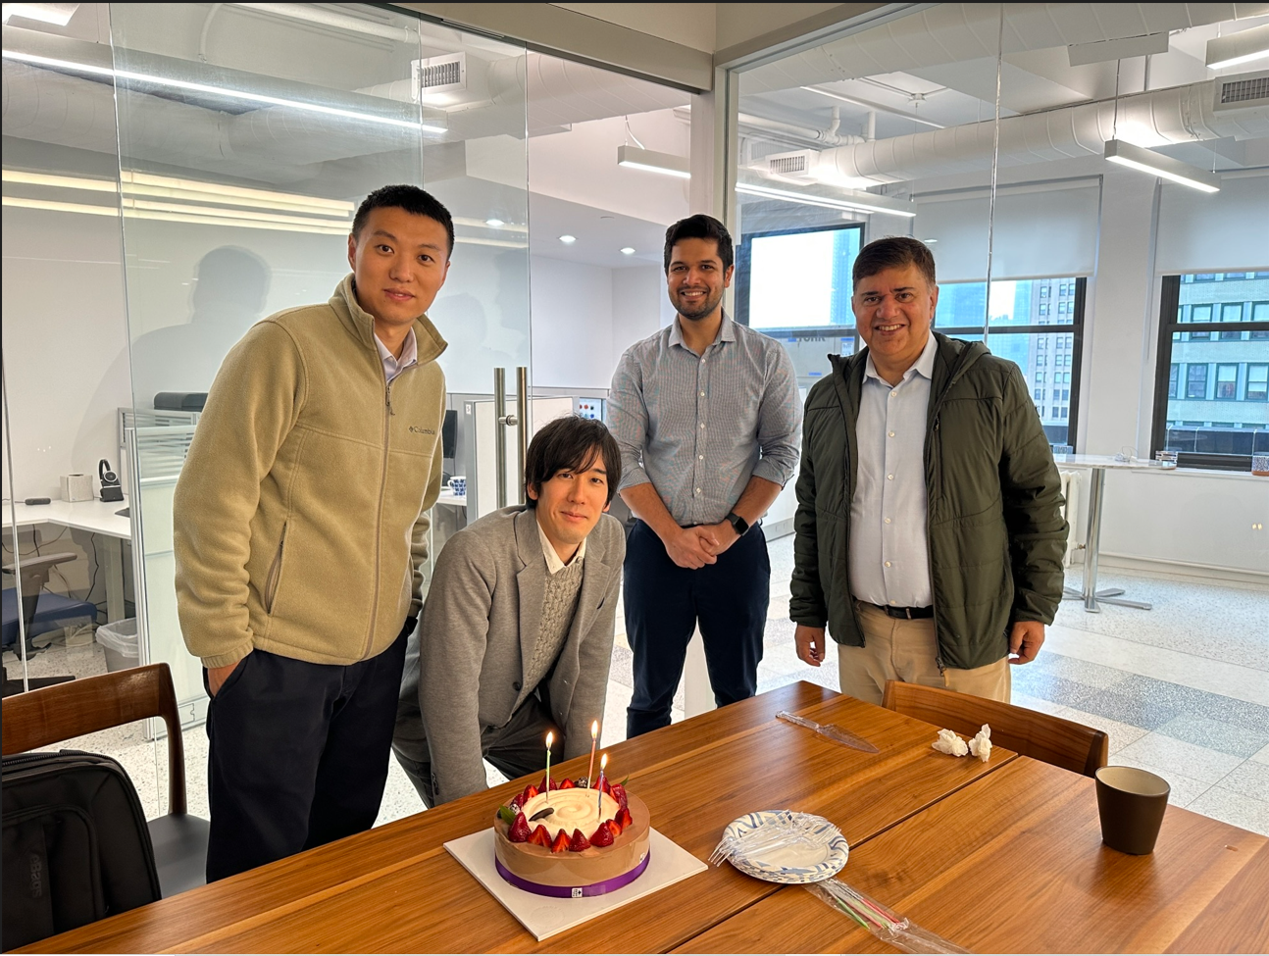
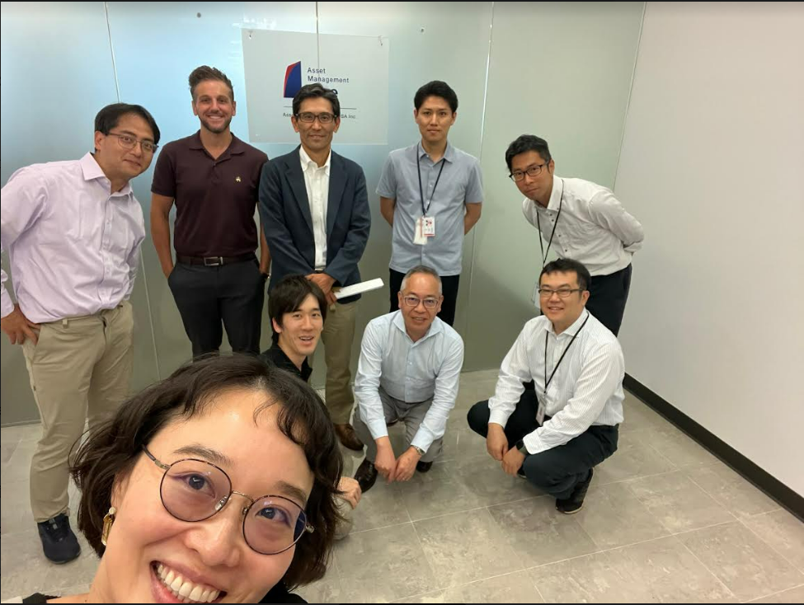
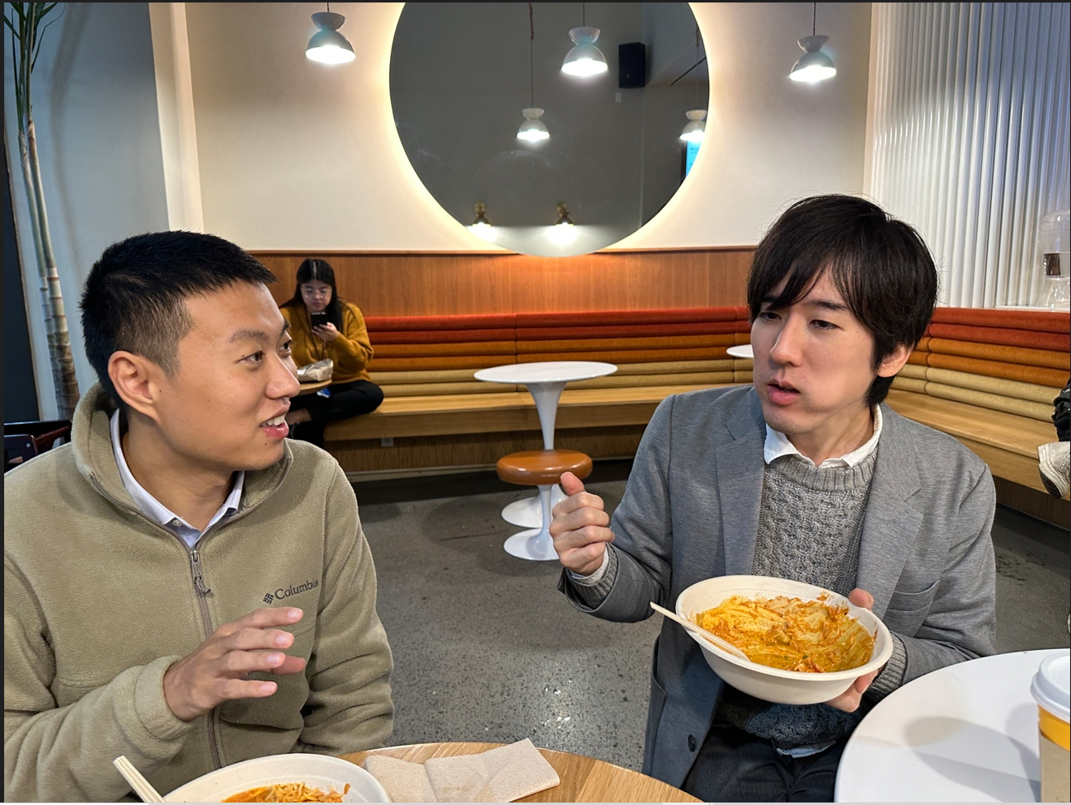
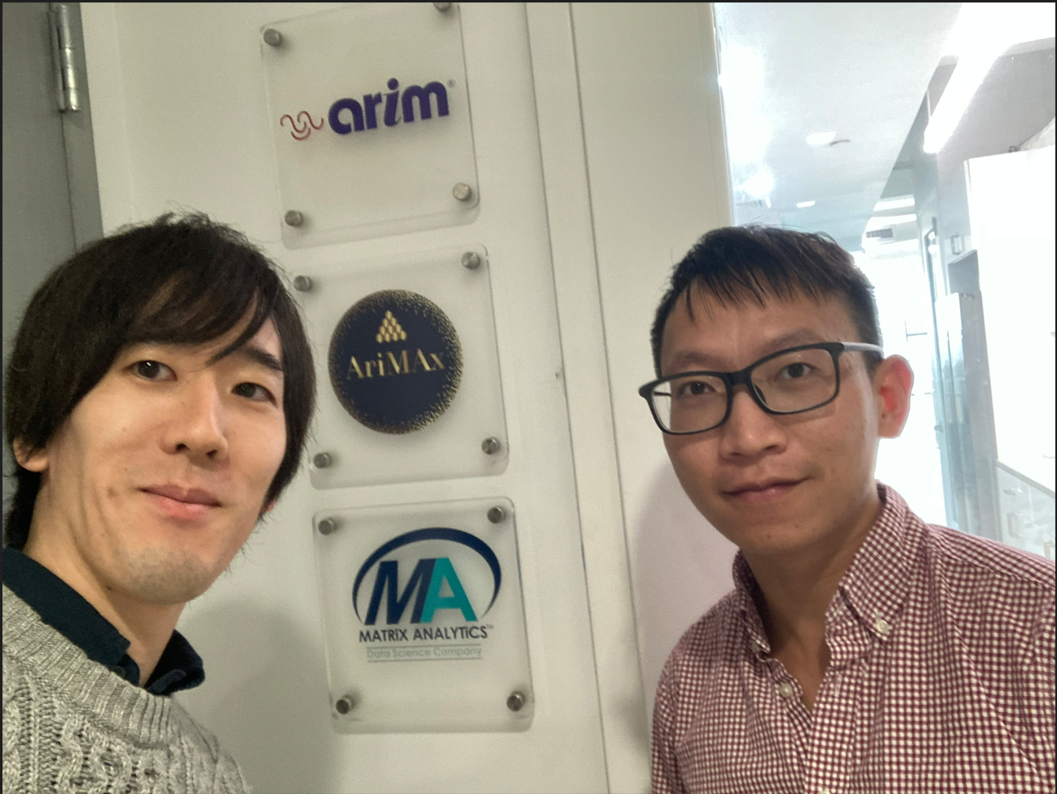
インターン概要（ご調整くださり、ありがとうございました）
・AMOne USA：22年7-8月（フルタイム）。無給。クオンツ開発チーム。インターン内容： SP500高頻度価格データをもちいた損失早期回避戦略を実験など。
・Matrix Analytics： 22年9-12月（週20時間）。給与：2500ドル（大学授業料＋交通費）＋税17%。Citi Bankモデル開発チームディレクターが独立し創業した銀行向けソフトウェア企業。インターン内容：音声による感情分析を伝統的なもの～深層学習をもちいた最新研究まで実際に実験し考察など。
Matrix Analytics
AMONE USA
10 | Presentation Title Presentation Title

Slide 11
AMOne USA インターンからの学び
１．分析の試行錯誤の経験。プログラミングのバグとの戦い
２．取引戦略のpythonプログラムのプロフェッショナルな書き方
３．ドメインから導かれるモデル哲学：ゼロサムゲームゆえにモデル劣化の早い資産運用の世界では、シンプルなモデルが一番頑健という理由で好まれる。一方、常勝の一部欧米クオンツでは、モデルがブラックボックスでも投資家は許容するので、ホワイトボックスさを求めてシンプルさが好まれるわけではない
4．会社のIT活用（AWS）：AWS Fargateの活用例、あるいはデータ収集～データ加工～売買発注量計算～対証券会社発注～取引記録・モニタリングの工程を最適化（MLOps）するツール（Airflow）の活用例
5．データ分析のマネジメントの要所、たとえば：
・部下にパラメータ一覧を示させる
・すべて試すとパターン数が爆発するので、ドメイン知識に照らして、どの パラメータを固定し、どのパラメータをいろいろ試すか決める
11 | Presentation Title Presentation Title

Slide 12
Matrix Analytics インターンからの学び
１．強烈な訛りのインド英語にちょっとだけ慣れる
２．ドメイン知識の大切さ（改めて）
・音声分析のように物理的背景がある場合はなおさら
・金融ドメイン知識に基づく「特徴量」が当社のウリ
３．会社の柱である与信諾否判定モデル、詐欺検知モデルのテクニカルな詳細
・性能と説明可能性のバランスに優れた一般化加法モデルを採用
・その他、欠損値補完（ベイズを採用）、変数選択（反復法を採用）など モデル構築時の必須工程の詳細を開示してもらえた
４．非日系企業中流ニューヨーカーの例を知れたこと
・性的マイノリティ、節約、忖度
５．改善点
・普通のインターン並みに給与をもらったほうが、ちゃんと指導してもらえる
（後半、私の評価が低下＆社長が忙しくなり、やや放置気味に。無給 or 給与 が少ないと、極論放置しても損しない）
・ニューヨークは金融大手本社、スタートアップの集積地。スピーキング力を鍛 え最初の秋学期から就活を開始すれば可能性は大きく広がる
12 | Presentation Title Presentation Title

Slide 13
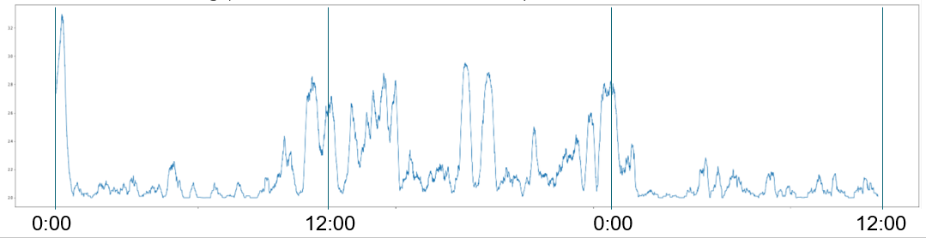
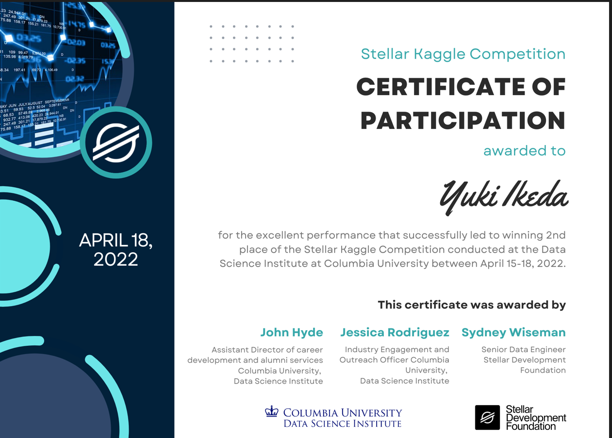
自主活動例：データ分析コンペ参加
・大学主催の暗号資産Stellaの送金手数料（Gas）の予測コンペに参加
・データの意味を理解し、36時間の全1000万取引の元データを加工、5分おきのGas時系列（下図）を作成するところが全体の8割。一旦高くなるとしばらくは高止まりすること（正の自己相関）を利用してモデル構築。
・運よく（10チーム中） 2位に
13 | Presentation Title Presentation Title

Slide 14
他の学生との交流
・同じプログラムに、第一生命から派遣の方（みずほFT出向経験あり）がおり、
かなり近い分野ということもあって、多くの場面で協力することができた
・プログラミング能力やプレゼン能力に非常に秀でた（ごく一部の）若い学生 からの刺激
・職歴が長く年齢の高い学生との交流は総じて有意義であった
・なかには修士卒業後、3回も大学プログラムに通い直している人もおり、 はじめての分野でも本質的な質問をするなど、先生に一目置かれていた
・コロンビア在籍の日本人コミュニティのイベントにも参加
・エンジニアリングでは、INPEX （マテリアル工学）、大林組・隈研吾 事務所（建設管理）からの派遣や米国就職を狙う私費生たち
・それ以外では、他メガ（MBA）、官僚・日銀（公共政策）・弁護士（ロー） からの派遣や、私費で来ている医者（メディカル）・先生（教育）など
・ビジネススクール内CVC(Columbia Venture Community)の日本チャプター
のイベントにも参加（MBAでもデータサイエンスの人気授業が。またエンジニ
アリングスクール学生との共同プロジェクトの授業も。ただIT面にフォーカス
した授業がないように感じた）
14 | Presentation Title Presentation Title

Slide 15
Appendix. ニューヨークのくらし総括
・ニューヨークは、外は汚くホームレスが多く大麻と尿のにおいが充満、地下鉄ではねずみを散見するが、リノベされたオフィスはそれなりに快適で、美術館や芸術、一部音楽・スポーツは世界レベル、金を出せば飯も美味しい（ただ高くてまずいところも多数）。
・人は日本と違い大阪のおばちゃん的優しさあり
・インターン先の中所得者層ホワイトカラーはそれなりに上を忖度して仕事をしているように感じた。一方、日常生活で接する低所得サービス業従事者の仕事ぶりが適当すぎる
・物価は本当に高い。1ドル=50円でようやく両国の物価が等しくなる感覚
・日本（お客様が神様で金を得るのが大変だが、出ていく金額も少ない）と、米国（適当な仕事でも金が手に入るが物価が高くバンバン出ていく）双方に良さ
15 | Presentation Title Presentation Title

Slide 16
Appendix. ニューヨーク印象に残っていること
1位：ATMにカードを入れたらフリーズして出てこなくなった
本部システム部門しか解除できないということで、当該支店の職員も（昨日も調子悪かったのよねと）お手上げ、一旦アプリ経由でカードをロックしその場を離れ、大学へ。数時間後、支店から電話があり、ATMにカードを忘れているので取りに来いとのこと。半分呆れて事情を話すと、ＯＫ、でいつ取りに来れる？30分はかかると話すと、もう帰るから30分は待てないとのこと。すぐ取りに来れない場合カードを裁断して捨てないといけないと言われる。いや何言ってんだちょっと待て（以下略）と言ったところ、アパートからすぐの支店だったためアパートのコンシェルジュに預けておくとのことで無事返ってきた。米国で銀行業をやるのは本当に楽なんじゃないかと感じた。
2位：ヒルトン系列ホテル（3つ星）でGが複数出た。ヒルトンとかハイアット、マリオットなどのブランドは米国では必ずしも上とは限らないことを知った。
3位：入居後、部屋のオーブンを使ったら、中に挟まっていた前の住人のゴム手袋が燃えて化学物質が部屋に充満。大掃除を余儀なくされた
16 | Presentation Title Presentation Title

Slide 17
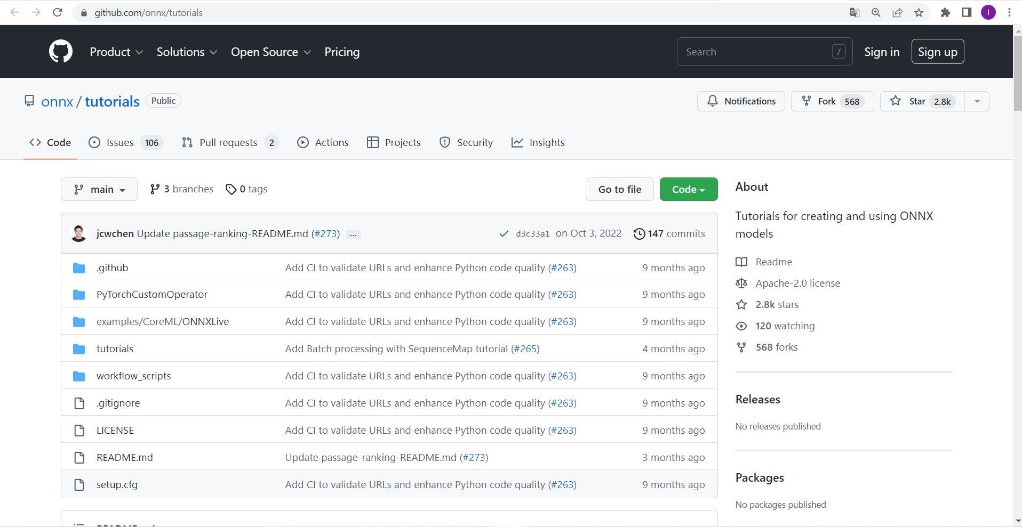
Deep Learning Systems
Zone One Content
Zone One Content
Zone One Content
Zone One Content
17 | Presentation Title Presentation Title

Slide 18
Deep Learning Systems
Zone One Content
Zone One Content
Zone One Content
Zone One Content
18 | Presentation Title Presentation Title

Slide 19
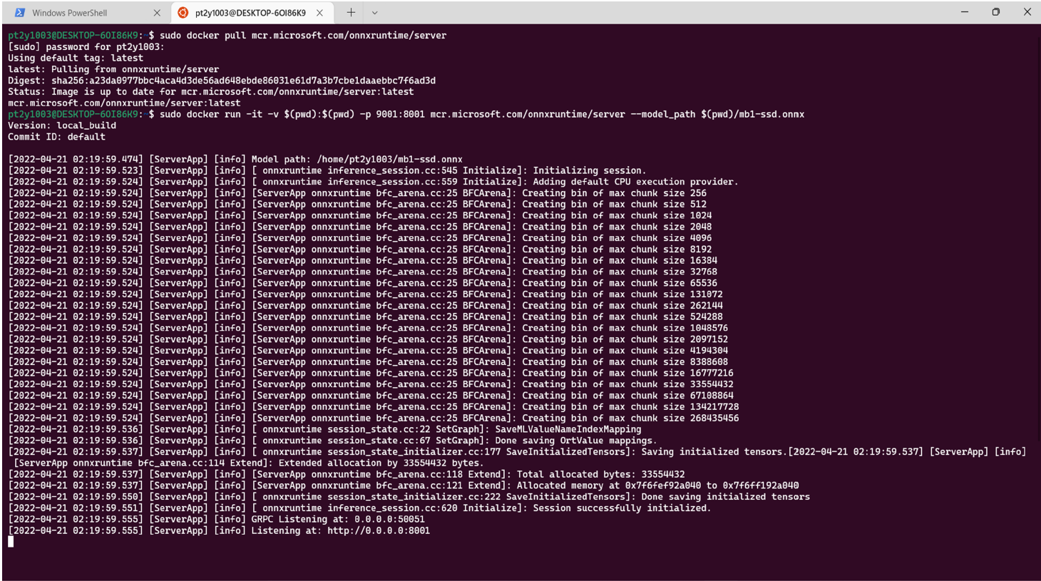
Deep Learning Systems
Zone One Content
Zone One Content
Zone One Content
Zone One Content
19 | Presentation Title Presentation Title

Slide 20
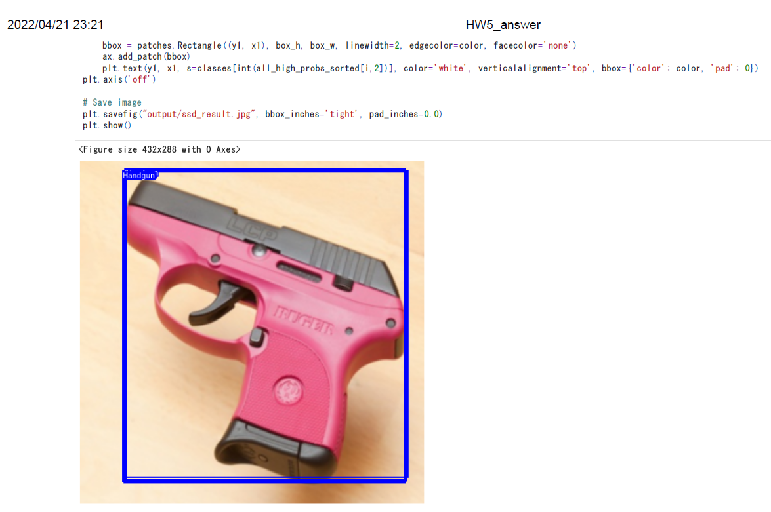
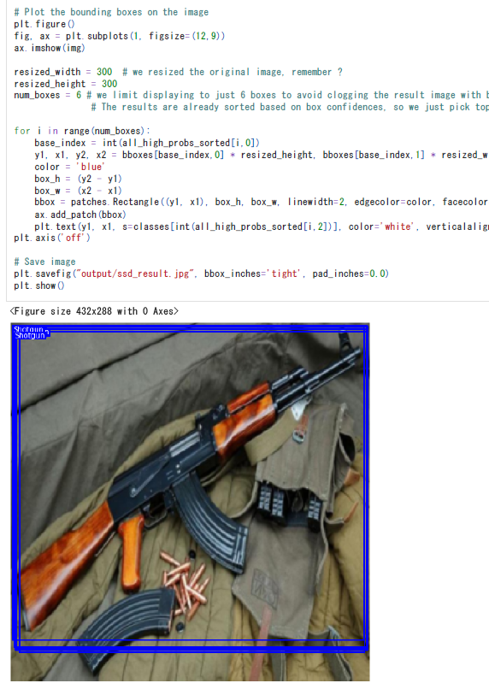
Deep Learning Systems
20 | Presentation Title Presentation Title

Slide 21
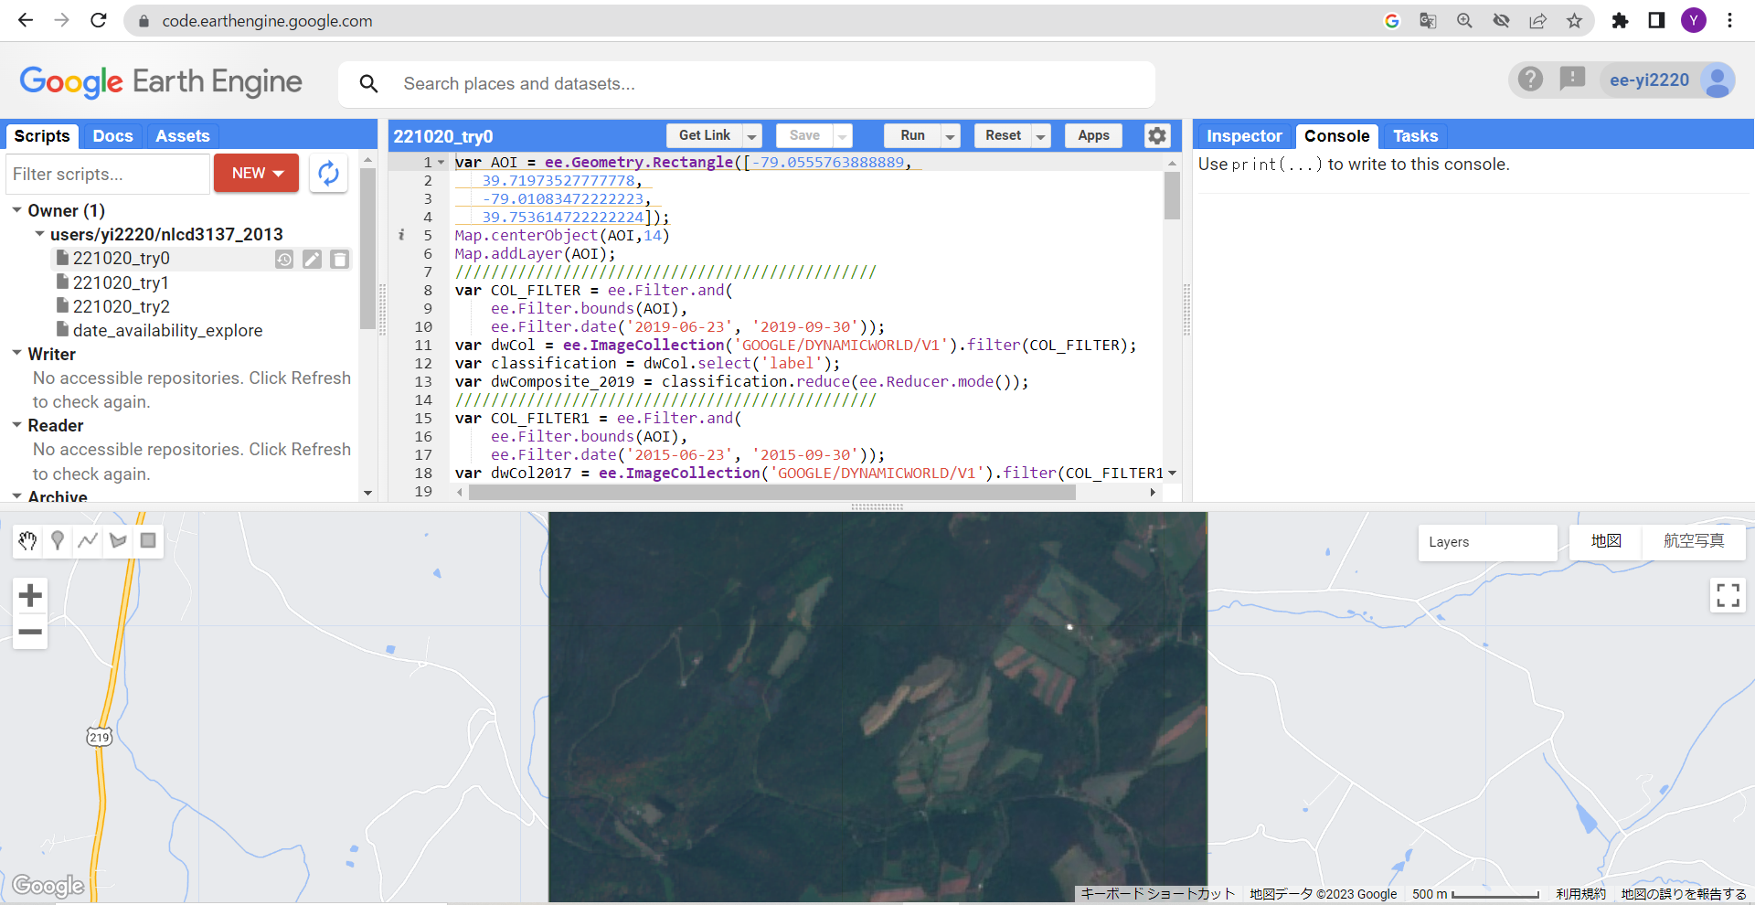
Capstone
Zone One Content
Zone One Content
Zone One Content
Zone One Content
21 | Presentation Title Presentation Title

Slide 22
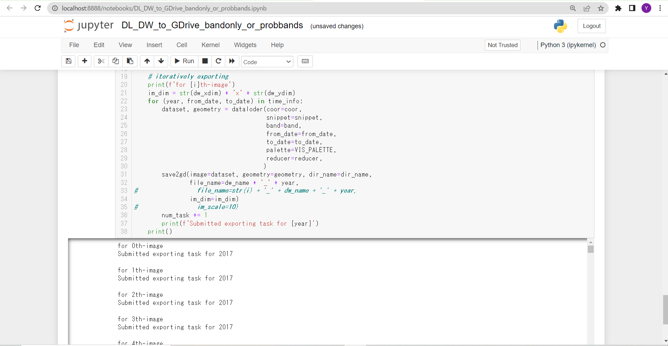
Capstone
Zone One Content
Zone One Content
Zone One Content
Zone One Content
22 | Presentation Title Presentation Title

Slide 23
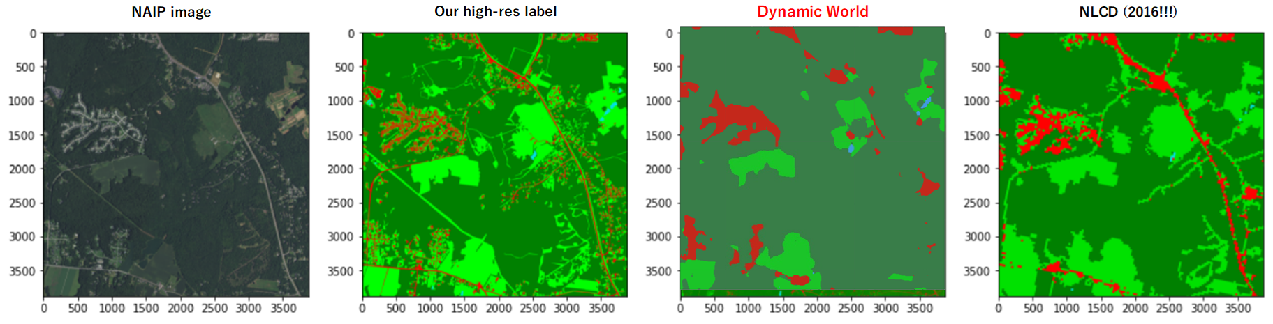
Capstone
Figure1: Comparison of NLCD (2016) and Dynamic World label (2017) for NAIP 3716 (2017)

Slide 24
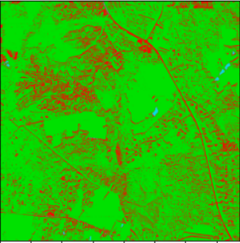
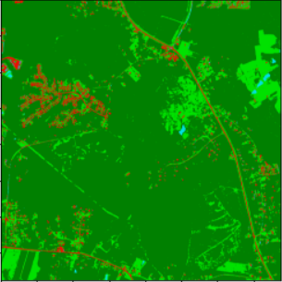
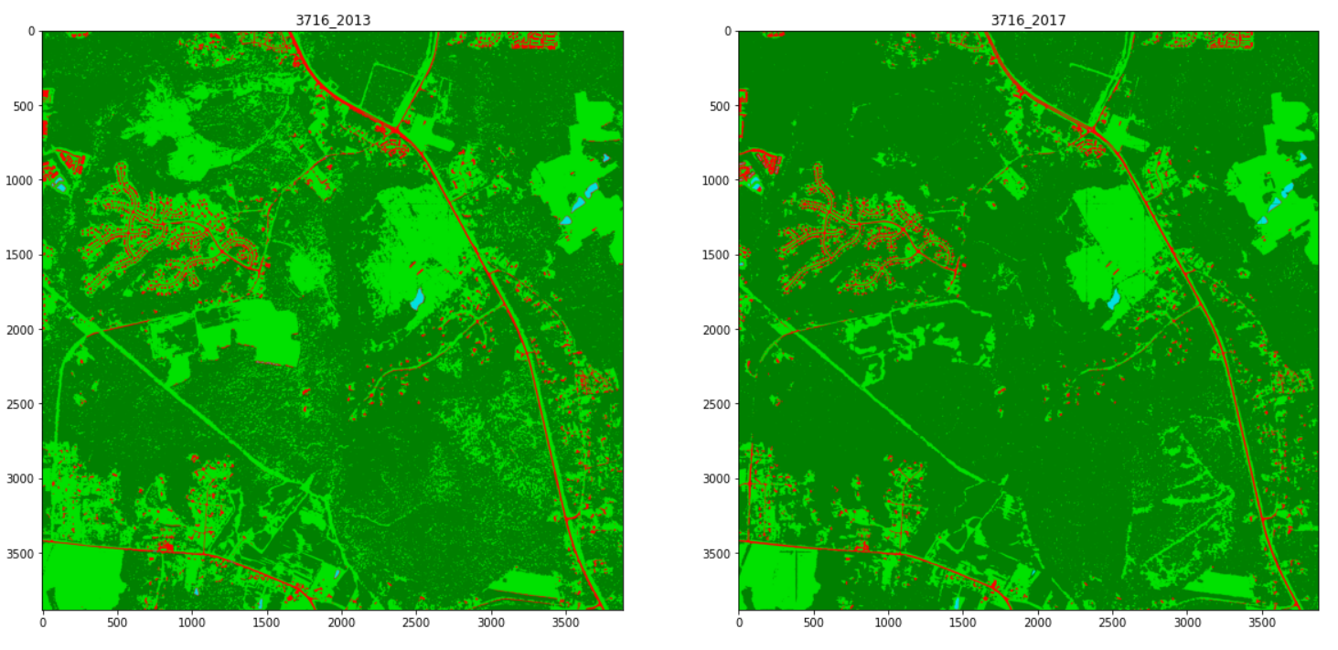
Data Augmentation for Brightness
However, since NAIP 2013 images are brighter than 2017, naïve application of models trained on NAIP 2017 to NAIP 2013 caused failure (Figure1)
So, we applied data augmentation for brightness. Specifically, we prepared one brighter image for each NAIP 2017 image with the same NLCD/DW label
Dataset: 2000 NAIP images and their NLCD/DW labels, augmented to 4000 pairs in total. We trained 5-layer FCN for 0.5 epoch with batch size 2
Figure1: Model prediction for NAIP 3716 with and without Data Augmentation (trained on NLCD 2016)
Without DA
With DA
2013
2017
2013
2017

Slide 25
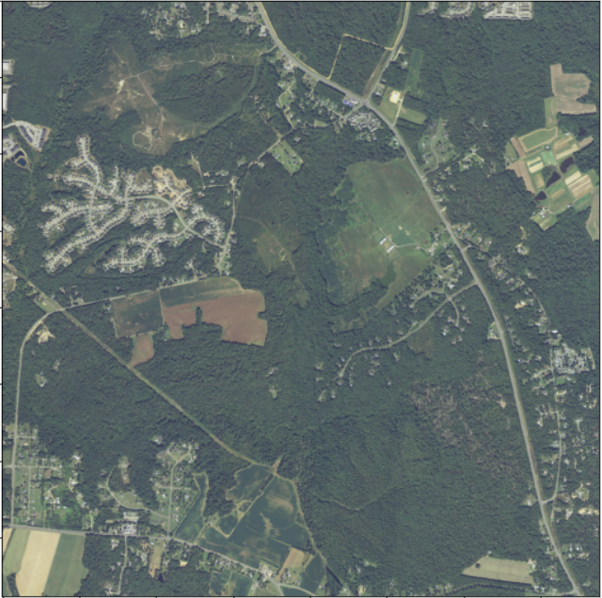
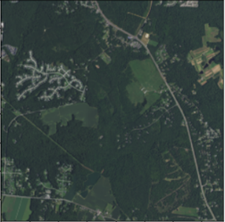
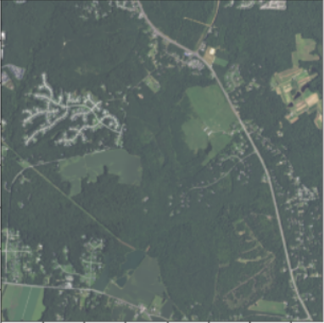
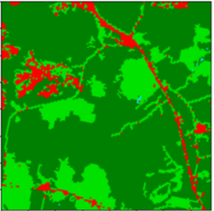
Capstone
2013
2017
2017
2017
2017’
&
25 | Presentation Title Presentation Title

Slide 26
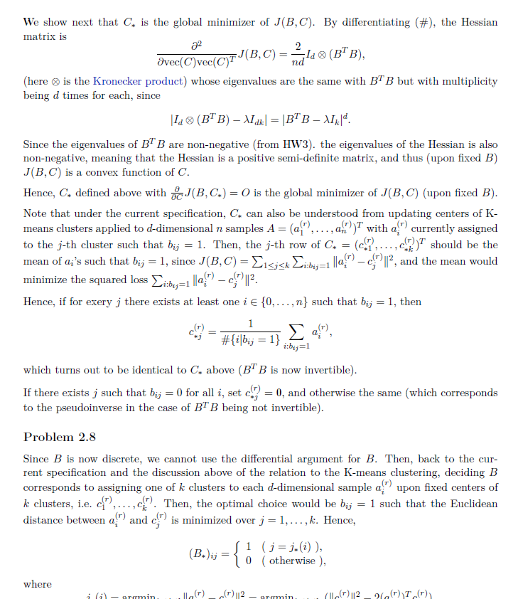
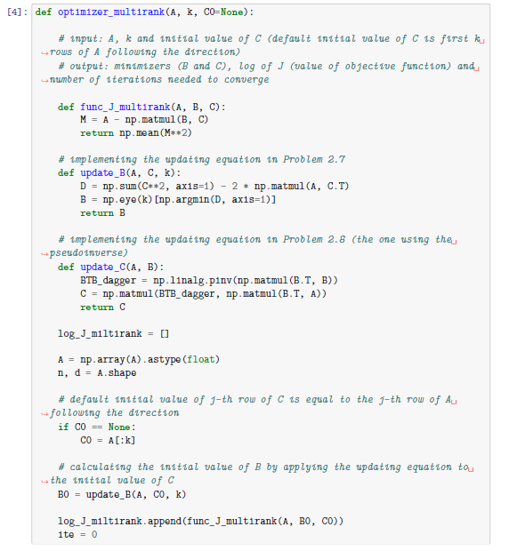
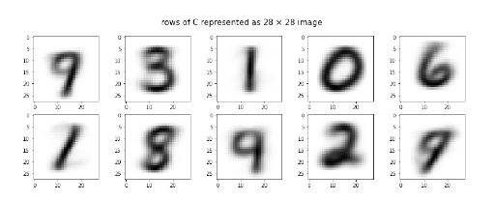
Machine Learning
26 | Presentation Title Presentation Title

Slide 27
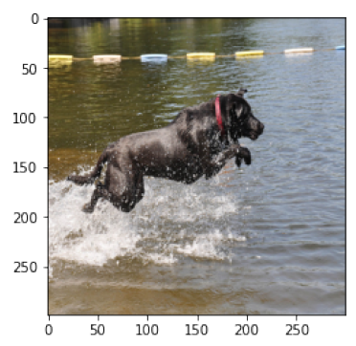
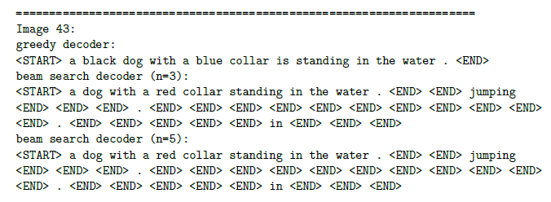
NLP
27 | Presentation Title Presentation Title

Slide 28
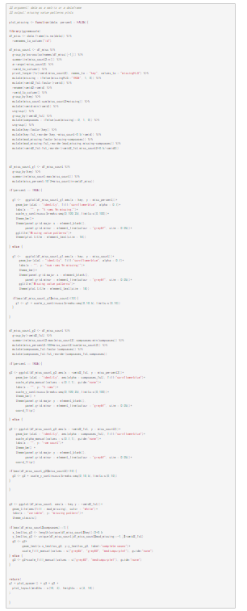
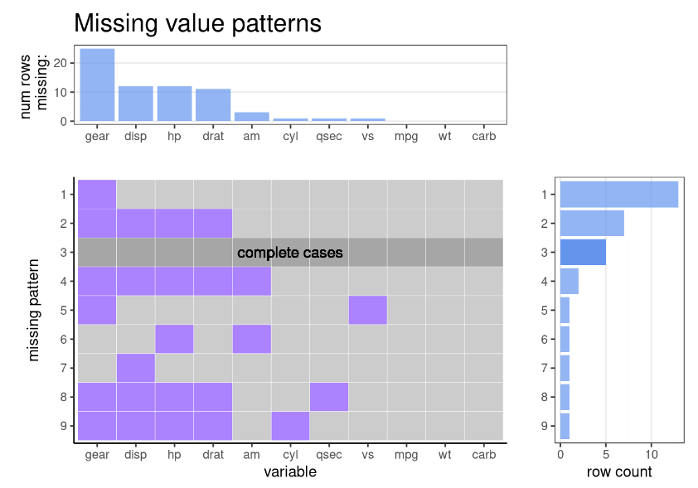
Zone One Title
Zone One Content
Zone One Content
Zone One Content
Zone One Content
28 | Presentation Title Presentation Title

Slide 29
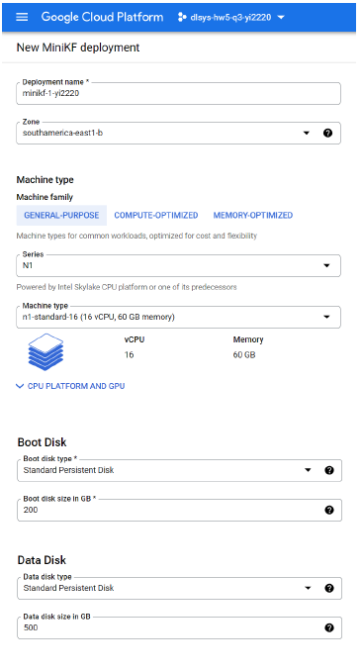
Zone One Title
Zone One Content
Zone One Content
Zone One Content
Zone One Content
29 | Presentation Title Presentation Title

Slide 30
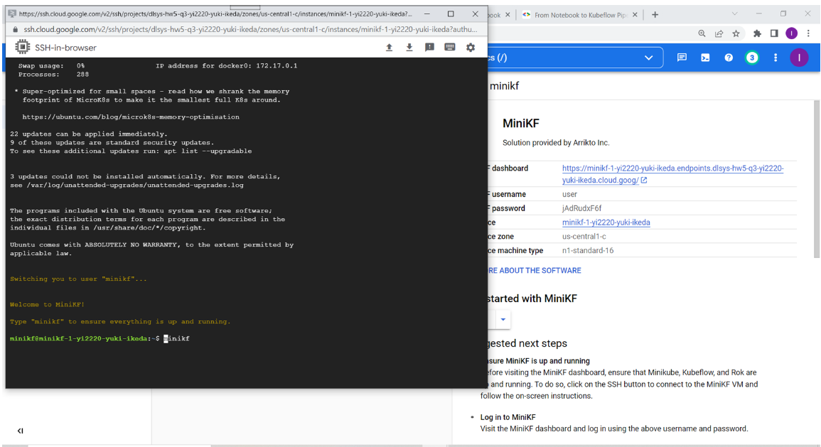
Zone One Title
Zone One Content
Zone One Content
Zone One Content
Zone One Content
30 | Presentation Title Presentation Title

Slide 31
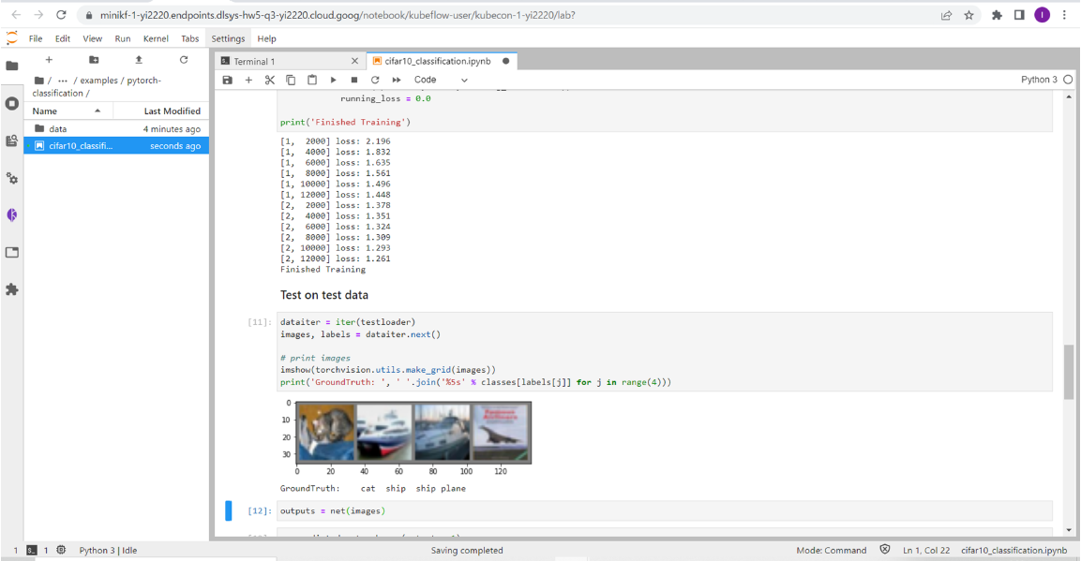
Zone One Title
Zone One Content
Zone One Content
Zone One Content
Zone One Content
31 | Presentation Title Presentation Title

Slide 32
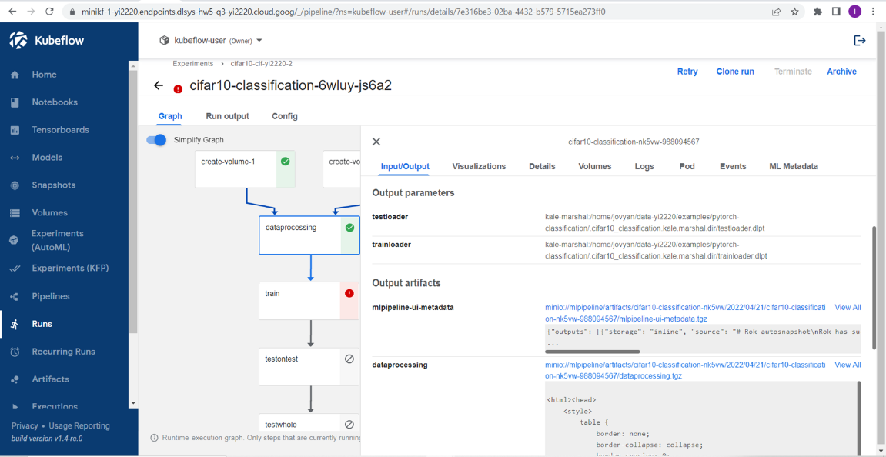
Zone One Title
Zone One Content
Zone One Content
Zone One Content
Zone One Content
32 | Presentation Title Presentation Title

Slide 33
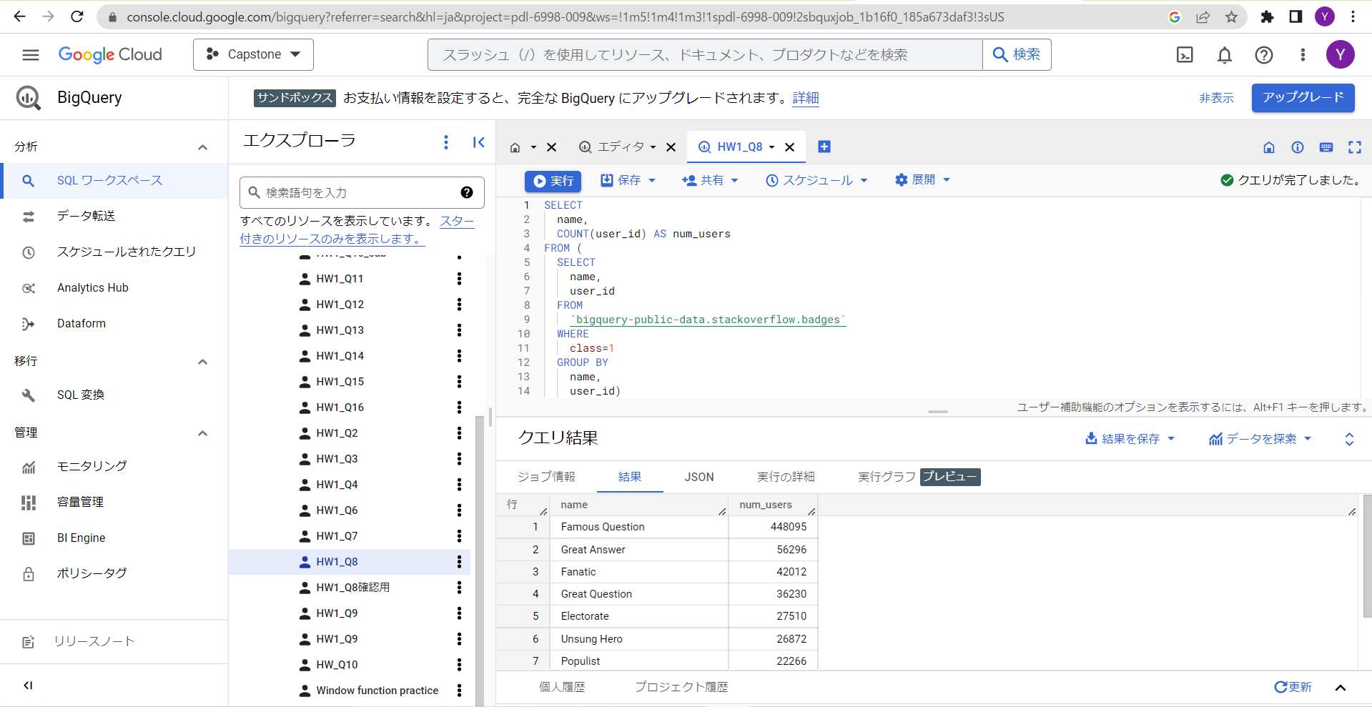
Zone One Title
Zone One Content
Zone One Content
Zone One Content
Zone One Content
33 | Presentation Title Presentation Title

Slide 34
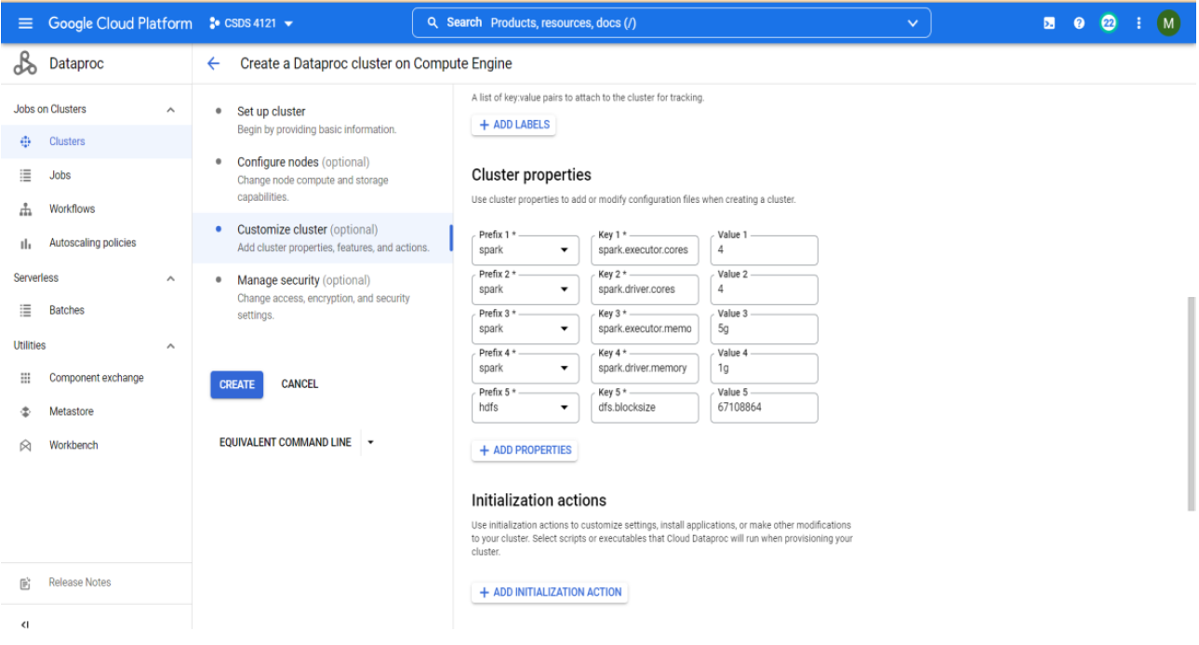
Zone One Title
Zone One Content
Zone One Content
Zone One Content
Zone One Content
34 | Presentation Title Presentation Title

Slide 35
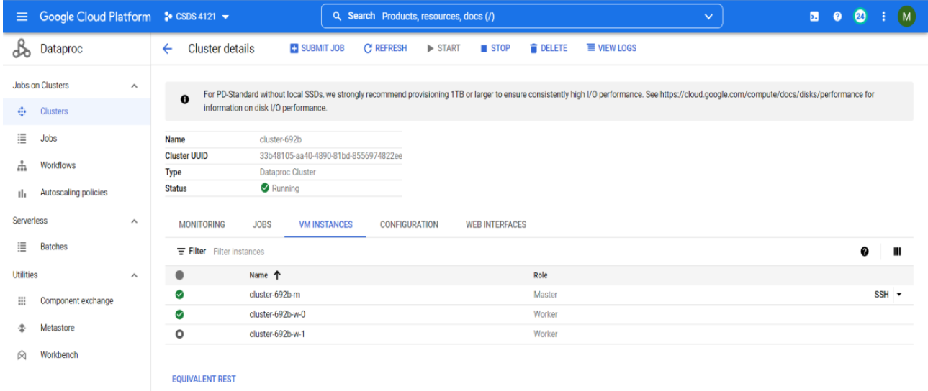
Zone One Title
Zone One Content
Zone One Content
Zone One Content
Zone One Content
35 | Presentation Title Presentation Title

Slide 36
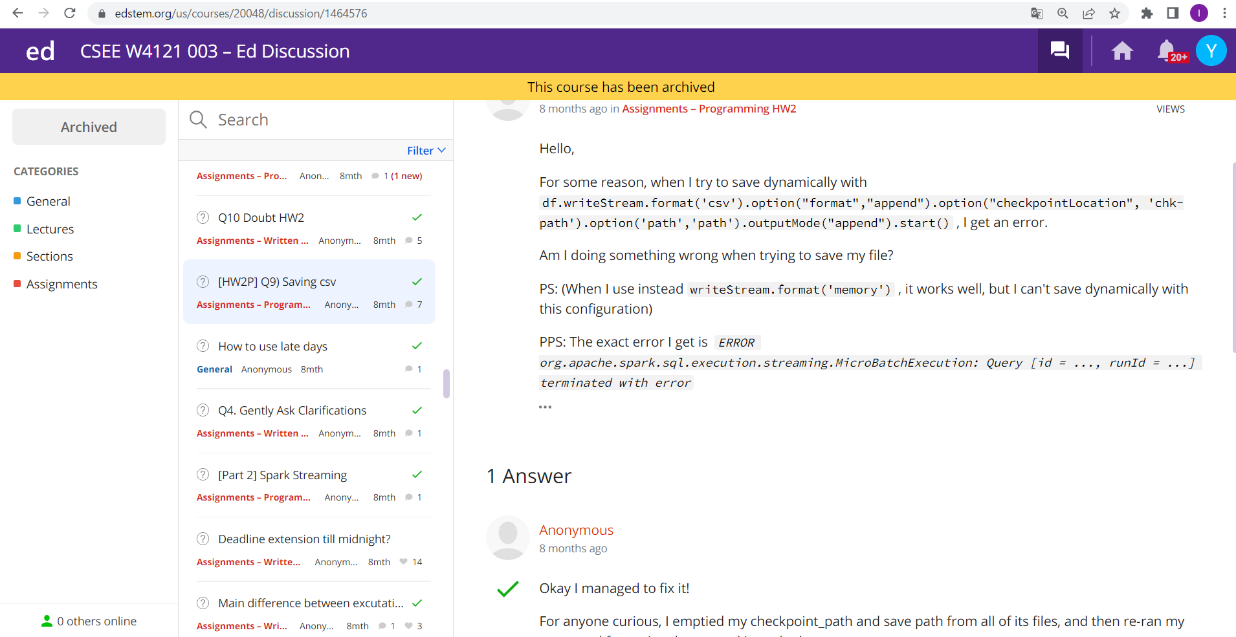
Zone One Title
Zone One Content
Zone One Content
Zone One Content
Zone One Content
36 | Presentation Title Presentation Title

Slide 37
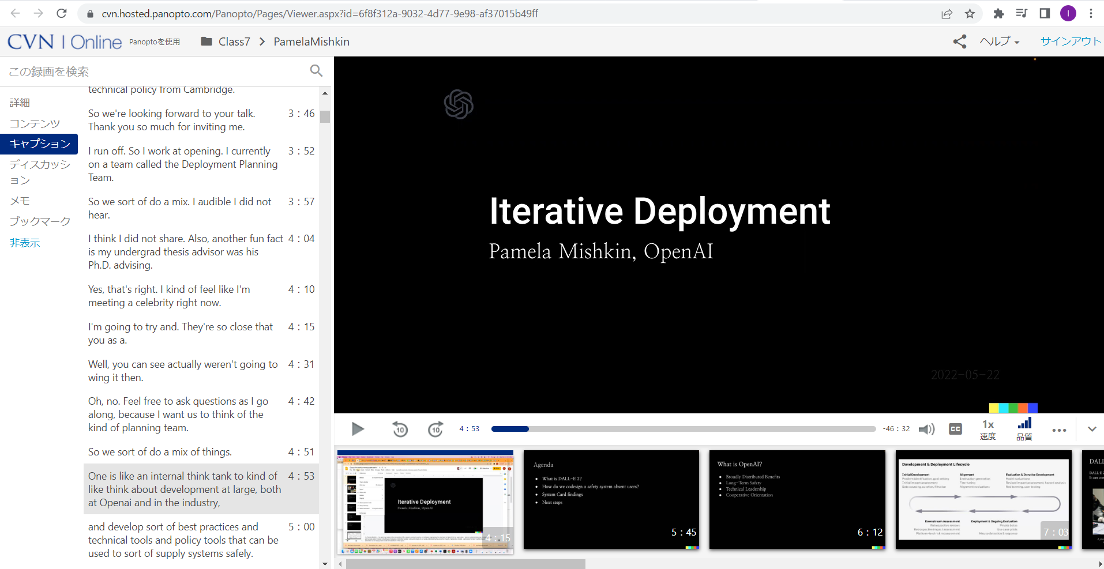
Zone One Title
Zone One Content
Zone One Content
Zone One Content
Zone One Content
37 | Presentation Title Presentation Title

Slide 38
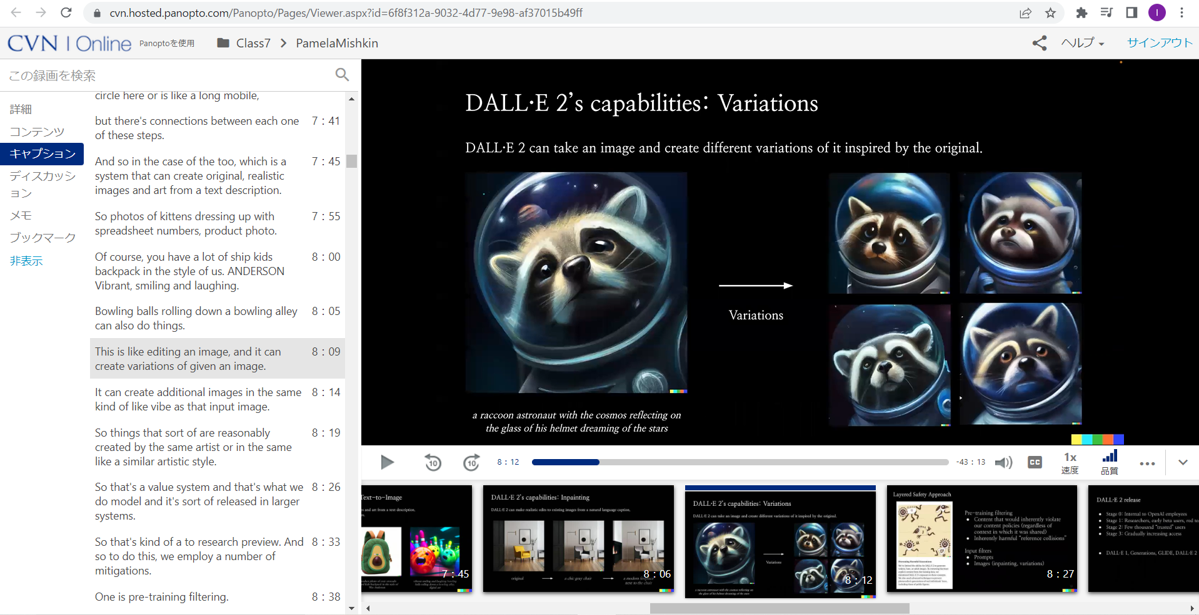
Zone One Title
Zone One Content
Zone One Content
Zone One Content
Zone One Content
38 | Presentation Title Presentation Title

Slide 39
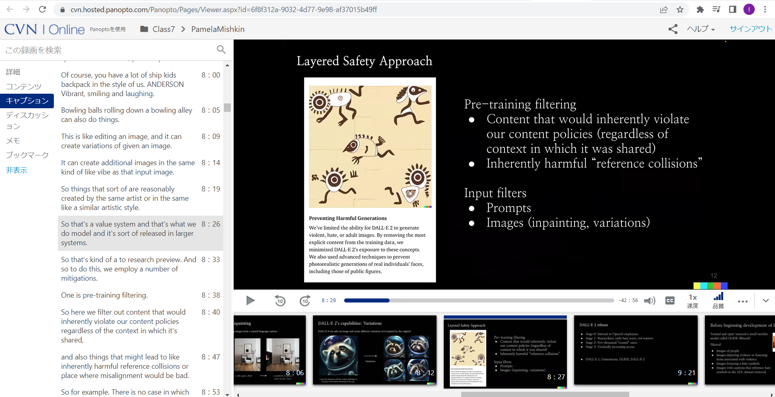
Zone One Title
Zone One Content
Zone One Content
Zone One Content
Zone One Content
39 | Presentation Title Presentation Title

Slide 40
Zone One Title
Zone One Content
Zone One Content
Zone One Content
Zone One Content
40 | Presentation Title Presentation Title

Slide 41
Zone One Title
Zone One Content
Zone One Content
Zone One Content
Zone One Content
41 | Presentation Title Presentation Title

